Slide 1
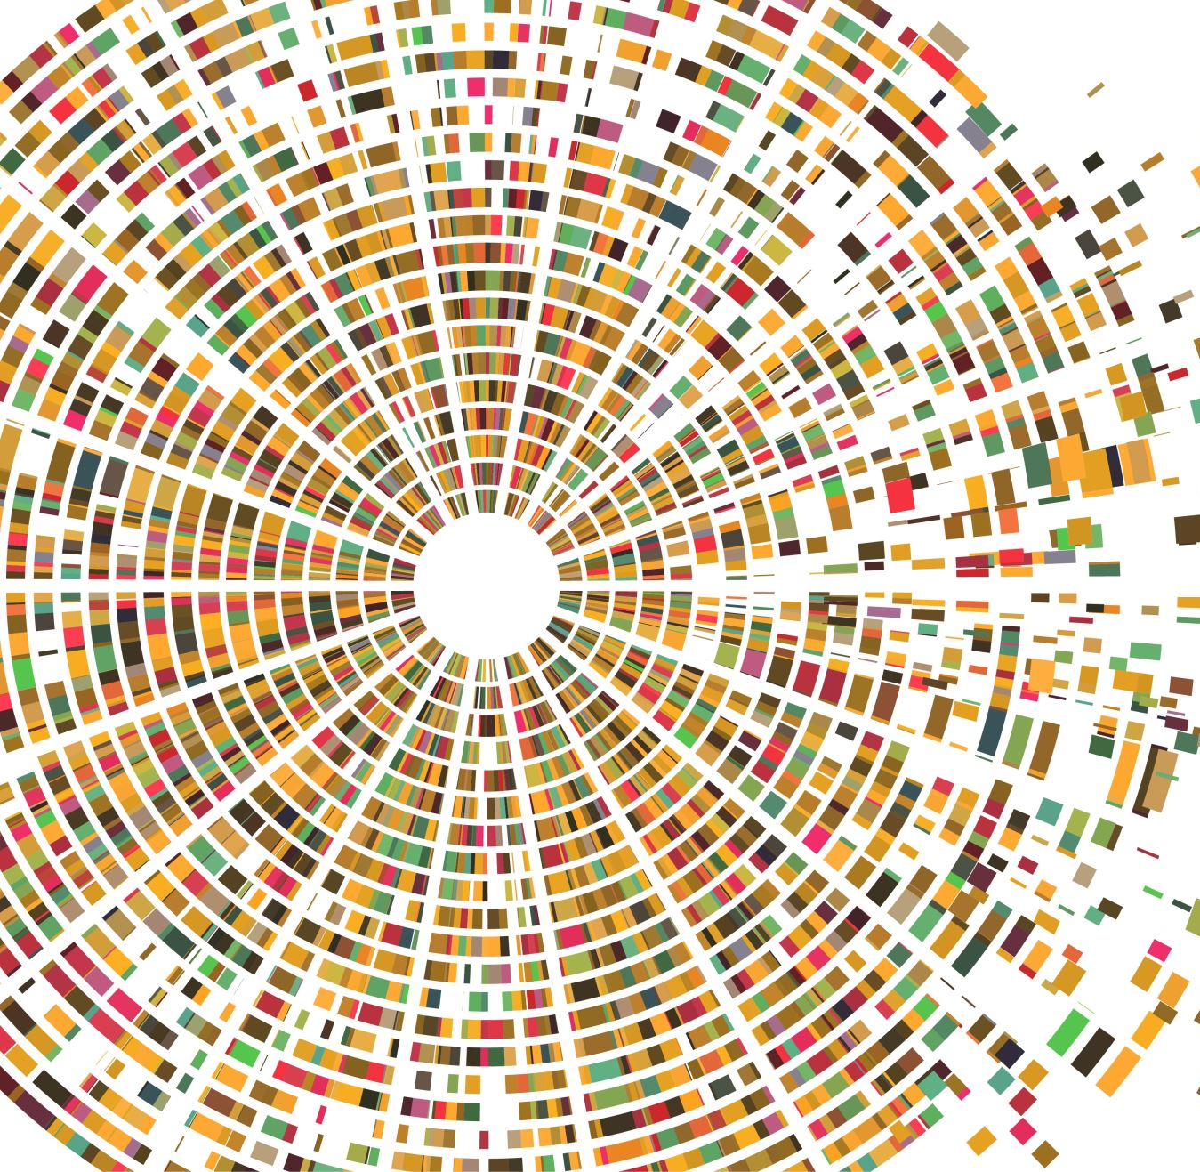
ΑΝΟΙΓΟΝΤΑΣ ΤΗ ΒΙΒΛΟ
Αποκρυπτογραφώντας ένα επτασφράγιστο «Μυστικό»
Σ. Δεσπότης

Slide 2
Επιμορφωτικό Πρόγραμμα Ι.Π.Ε.
Ίδρυμα Ποιμαντικής Επιμορφώσεως της Ιεράς Αρχιεπισκοπής Αθηνών
ΠΑΙΔΑΓΩΓΙΚΗ ΑΞΙΟΠΟΙΗΣΗ
ΒΙΒΛΙΚΩΝ ΚΕΙΜΕΝΩΝ
Υπεύθυνος Προγράμματος: Καθηγητής Σωτήριος Δεσπότης

Slide 3
Νέες συνθήκες Ζωής, Γενιά Ζ και Βίβλος
Δ ΒΙΟΜΗΧΑΝΙΚΗ ΕΠΑΝΑΣΤΑΣΗ
AI (Artificial Intelligence) σε IA (Intelligence Assistance - Support)
Στροφή από STEM σε Humanities (Ethics)
Στροφή των Skills από Hard σε Soft (ενσυναίσθηση, ερμηνεία παρελθόντος, ανάλυση και κριτική παρόντος, προόραση)
CEO και Curriculum : Αριστερό και Δεξιό Μέρος του Εγκεφάλου.
Learning by doing
learning και by suffering (Παθείν και Μαθείν)
Τέχνη «μεγάλων» Ερωτήσεων και όχι Απαντήσεων
Ζούμε με πρωτόγονα ένστικτα, σε μεσαιωνικούς θεσμούς και έχοντας ως εργαλείο μια «θεΪκή» τεχνολογία, η οποία υπόσχεται πλέον brain connecting
ΚΙΝΑ + ΑΜΕΡΙΚΗ και στη μέση η ΕΥΡΩΠΗ.
Μεταβεστφαλιανή
Αναλογική, συμβολική και ψηφιακή Πραγματικότητα
Γενιά Ζ (Κρίσεις συνεχείς)
Νομάδες + Άβαταρ + IMMERSE
Κλιματική Κρίση και όχι Αλλαγή
Ιοί και Πανδημία
Άνθρωποι και Ανθρωποειδή (Υπερανθρωπισμός < Βιολογία και Τεχνολογία)
MetaVerse(s) –
ΕγΚέφαλος (χακάρεται;) και εγΚέφαλοι
Ιδιωτικότητα, υπερσυγκέντρωση σε λίγες εταιρείες και ανισότητα,
Υπερευφυία (singularity)
Oμοφιλία και ακροφιλία
Αθανασία και Ευτυχία
Deus Homo + Homo Deus
Αίμα και Κοινωνία

Slide 4
ΕΙΣΑΓΩΓΙΚΑ
Γιατί Βίβλος τον 21 ο αι. ;
Ακούμε ενεργητικά:
ΓΙΑΤΙ ΝΑ ΣΥΖΗΤΑΜΕ ΓΙΑ ΤΗ ΒΙΒΛΟ; www.youtube.com/watch?v=gErq0mE-OpU
Η ΒΙΒΛΟΣ ΩΣ ΚΑΛΛΙΤΕΧΝΗΜΑ! https://www.pemptousia.tv/view/b/category/Programs/subCategory/oti_kalon_XwZQa/id/o,ti_kalon_h_biblos_os_kallitexnima_95amT/lang/el_GR
ΠΟΤΕ ΕΜΦΑΝΙΣΤΗΚΕ Ο ΧΡΙΣΤΙΑΝΙΣΜΟΣ https://www.skairadio.gr/apo-to-big-bang-pros-tin-istoria-tis-eyropis/episode-2021-08-22
https://www.skairadio.gr/apo-to-big-bang-pros-tin-istoria-tis-eyropis/episode-2021-08-15

Slide 5
Η Αγία Γραφή- best seller της Ανθρωπότητας μέχρι σήμερα, καθώς είναι:
Α. Ιδιωτικό Κείμενο (πρβλ. ξενοδοχείο HILTON: πάντα μία στο συρτάρι!), που συνήθως όμως δεν διαβάζεται, όπως παλαιότερα – «απ’ έξω» κάποιες περικοπές αλλά όχι «από μέσα», ούτε βεβαίως by heart.
Β. Πολιτιστικό Αγαθό: έχει σφραγίσει ανεξίτηλα τον «δυτικό» κόσμο, ο οποίος συνεχώς απαρνείται την «Ταυτότητά» του. Σε κάθε περίπτωση η κριτική που έχει ασκηθεί στη Βίβλο από τον ίδιο τον Χριστιανισμό (πηγές, χειρόγραφα, μεταφράσεις, κανόνα) είναι ανεπανάληπτη κι έχει επιδράσει στην μοναδική κριτική, που ασκεί στον εαυτό του ο ευρωπαϊκός Πολιτισμός. Βάση μοναδική διαΛόγου με το Ισλάμ και τον Ισραήλ.
Γ. Βίβλος «Κοινότητας απεξάρτησης» / Εκκλησίας (Πρώτη Διαθήκη και «Συναγωγή»), όπου ως βιβλίο «συμ+βολίζει» την ίδια την Παρουσία και τη Μαρτυρία του Αναστάντος ανάμεσά μας. Συνεπώς είναι «μια βιβλιοθήκη», η οποία μεταλαμβάνεται μέσω της Λατρείας και της Πατερικής Ερμηνείας και προσλαμβάνεται από την Τέχνη και τη Φιλολογία ανακαλώντας επίσης ιστορικούς σταθμούς τής εκπληκτικής συμπόρευσης του Θεού με το «πήλινο πλάσμα» Του, που φέρει όμως τα δικά Του αποτυπώματα.
Άλλωστε η Ιστορία στον Αρχαίο Κόσμο δεν γραφόταν ως ρεπορτάζ αλλά ως γεννήτρια Ήθους, προβολής Παραδειγμάτων, Πρόκλησης σε Μίμηση ή αποφυγή. Ταυτόχρονα υπήρχε αναΒίωση των Γεγονότων μέσω της σύναξης ή / και της λατρείας.
:

Slide 6
Τα προ+βλήματα για τον σημερινό αναγνώστη – τη «Γενιά Ζ + Α» !
Η Βίβλος με την ποικιλία και το πλήθος των βιβλίων της, απευθύνεται σε:
Ενήλικες (ακουστικούς τύπους που ζουν ακολουθώντας πιστά την παράδοση – αρχαιότητα)
Έχοντας ζώσα επιΚοινωνία με τη «Βίβλο της μάνας Φύσης»: Γεωργοί, ποιμένες με διευρυμένους Οίκους
* Πατριαρχικές Κοινωνίες, όπου το σύνηθες (default) ήταν ο Πόλεμος («αγών» + «τιμή»: τίνος είσαι;).
Όπου η Θρησκεία (και δη η πολυθεϊστική) ήταν παντού - όχι ιδιωτικό χόμπι του Σ/Κ!
Κοινότητες λατρεύουσες (μύθος – τελετουργία ΔΙΑΒΑΣΗΣ [«Μυστήρια»] – «ΘΡΗΣΚΕΊΕΣ» [ = λιτανεία + θυσία + εστίαση – τραπέζι και Χορός]) = ΕΚΔΡΑΜΑΤΙΣΗ / PERFORMANCE
Σήμερα ΥΠΑΡΧΕΙ ΑΡΝΗΤΙΚΗ ΠΡΟ+ΚΑΤΑΛΗΨΗ, στους:
* ΚΑΘΗΓΗΤΕΣ ΚΑΙ ΜΑΘΗΤΕΣ (Προ+Κατάληψη καθώς το «βιβλικός» σημαίνει [καταστροφή, προτεσταντικό, Μισσιονάριος])
+ ΠΟΙΜΕΝΕΣ ( μονομερής έμφαση στην Ευχαριστιακή Θεολογία κι όχι στη ΛΕΙΤΟΥΡΓΙΑ πριν ΟΎΤΕ στη ΛΕΙΤΟΥΡΓΙΑ μετά τη ΛΕΙΤΟΥΡΓΙΑ)
Συνεπώς έστω κι αν ο Indiana Jones (η Αρχαιολογία των λαών της Εγγύς και Μέσης Ανατολής) συνΑρπάζει τα παιδιά, που έχουν εθιστεί στη μυθοπλασία μέσω των βίντεο, υπάρχει ένα ΧΑΣΜΑ που πρέπει να υπερκεράσουμε.
ΑΡΑΓΕ ΠΩΣ ΚΑΛΥΠΤΟΥΜΕ ΑΥΤΌ ΤΟ ΕΥΡΥ ΧΑΣΜΑ ΜΕΤΑΞΥ ΤΗΣ ΕΠΟΧΗΣ ΣΥΓΓΡΑΦΗΣ ΚΑΙ ΤΟΥ ΣΗΜΕΡΙΝΟΥ ΑΝΑΓΝΩΣΤΗ;
Επιλέγουμε «ΚΑΝΟΝΑ ΣΤΟΝ ΚΑΝΟΝΑ;» (σβήνουμε τις σκηνές βίας; -τις «σκοτεινές πλευρές» Θεού;) όπως κάνουν οι ΠΑΙΔΙΚΕΣ ΒΙΒΛΟΙ + ΦΙΛΜ.
ΑΙΤΗΜΑ Η ΣΥΖΕΥΞΗ των ΤΡΙΩΝ ΠΥΛΩΝΩΝ της ΘΕΟΛΟΓΙΑΣ: (1) ΑΚΑΔΗΜΑΪΚΗ ΘΕΟΛΟΓΙΑ + (2) ΗΣΥΧΑΣΜΟΣ [Ευχαριστιακή θΕΟΛΟΓΙΑ[] + (3) ΠΟΛΙΤΙΚΗ δράση – παρέμβαση χάριν των ταπεινών και καταφρονεμένων (βλ. Ι. ΧρυσόΣτομος = οι κοιλιές τους άγ. Τράπεζες)

Slide 7
Και όμως: Επικαιρότητα της «Διαθήκης» σήμερα (εποχή 1 μετά Κόβιντ)
ΚΟΙΝΑ «ΤΟΤΕ» ΚΑΙ ΣΗΜΕΡΑ ΧΡΙΣΤΙΑΝΙΣΜΟΣ ανθίζει σε ανάλογες Συνθήκες:
Παγκοσμιοποίηση – Διαδίκτυο
Ενιαίο Νόμισμα
Κοινή Γλώσσα
ΤΕΧΝΟΛΟΓΙΑ – ΣΥΣΤΗΜΑΤΟΠΟΙΗΣΗ (Τάμπλετ, «Μηνύματα»)
Βλέμμα προς το Μέλλον (τζετ λανγκ + συνεχής ρύθμιση του «βιολογικού ρολογιού») - ΕΣΧΑΤΑ («ΤΑ ΠΑΝΤΑ ΕΊΝΑΙ ΔΡΟΜΟΣ» και στην Α.Γ.)
Στη Βίβλο, όπως και στον Μεταμοντέρνο Κόσμο υπάρχουν κοινά:
Πολυφωνία στη Βίβλο (πολλά Πάτερ Ημών – «Λάβετε Φάγετε»)
Αντιφωνία (συνεχής και με ένταση Διά+Λογος / Πάλη Θεού και ανθρώπου)
Suspense (Θεός έκΠληξης / « δεν παίζεται» ! – συντροφικός/τριαδικός – «μανιακός εραστής»)
Facebook ( Πρότυπα και Γυναικεία χωρίς «μακιγιάζ») + InstaGram
Κατεξοχήν η Πρώτη (Παλαιά) Διαθήκη - ΜΟΝΑΔΙΚΗ (!!!!) ΒΑΣΗ ΔΙΑΛΟΓΟΥ ΜΕ ΤΟ ΙΣΛΑΜ ΚΑΙ ΤΟΝ ΙΟΥΔΑΪΣΜΟ . Επηρεάζει μέχρι σήμερα βαθιά την κουλτούρα της Αμερικής και του Προτεσταντισμού (της ατμομηχανής της σύγχρονης Κουλτούρας)

Slide 8
Ας διασαφηνισουμε τι είναι η Αγία Γραφή για τον Χριστιανισμό?
Όχι ο Λόγος του Θεού, αλλά ο αυθεντικός λόγος περί του Λόγου (> όχι Ταμπού). Ο Χριστιανισμός ΔΕΝ είναι θρησκεία Βιβλίου, αλλά Σχέσης 4d (Θεός – Εαυτός – Άλλος – Περιβάλλον!)
* Η Α.Γ. είναι Πρό(σ)Κληση σε Γάμο («Διαθήκη» = Συμβόλαιο Γάμου) – «Έρχου Κύριε» (= τελευταία φράση της Βίβλου είναι γαμήλια πρόσκληση!)
Παράδειγμα - Ακούω: «Και τι Ζητάω; - Μια Ευκαιρία στον Παράδεισο να πάω!»
https://www.youtube.com/watch?v=z8T5sNuWJJY
*«Όταν η Βίβλος κλειστή μας ενώνει. Όταν την ανοίγουμε μας διαιρεί!»
Γιατί άραγε????

Slide 9
Η Βίβλος, συγκριτικά και με τους Βίους των Ηρώων και των Αγίων, σήμερα μας προσφέρει ….
Χαρακτήρες, γυναίκες και άνδρες χωρίς μακιγιάζ και χωρίς «κοσμητικά επίθετα».
Απόλυτη Aνατροπή αφού βασικό μήνυμα είναι ο πρώτος (π.χ. ο πρωτότοκος) γίνεται έσχατος κι ο ταπεινός «πρώτος» (πρβλ. Δαυίδ / Δαβίδ έναντι Σαούλ)
Μοτίβα υπαρξιακά και αναγεννητικά
Γλώσσα για να εκφράσουμε / εκδραματίσουμε αρχέγονους φόβους, ελπίδα και Πυξίδα
Κενά – χάσματα στην Αφήγηση (που μέσω της «άλλου» προκαλούν τη μάθηση) αλλά και τέλος «ανοικτό»για δημιουργική Γραφή

Slide 10
Οκτώ (8) επαναλαμβανόμενα Μοτίβα Θανάτου και Ζωής, Πένθους και Έρωτα
Δημιουργία (Ruach Elohim, λέξη > creatio continua)
Εκλογή + Πρό(σ)Κληση ("αγιασμός")
Έξοδος "από" τα «είδωλα» + "μέσω" της «ερήμου»
Διαθήκη - Berith (σύμφωνο γάμου, νομικές διατάξεις = οδοδείκτες – «σήματα» για να αναΚαλύψουμε την ελευθερία – Γη της Επαγγελίας)
Πειρασμός («βλέπουμε κάτι όμορφο» – γευόμαστε – βιώνουμε τη Σχάση)
Κρίση (Πόλεμος + Κρίση)
Εξορία στη Βαβέλ (διασπορά)
«Επιστροφή» στη Νέα Ιερουσαλήμ (Εδέμ + Ναός [< Ουρανός συν Γη])

Slide 11
«Κόκκινη Κλωστή» Βίβλου
ΚΥΡΙΑΡΧΗ - η διήκουσα ΕΝΝΟΙΑ σε ΟΛΗ ΤΗ ΒΙΒΛΟ
Η Έξοδος – το Ταξίδι - (Βίβλος = Ταξιδιωτικός Οδηγός – «Πάμε για άλλες Πολιτείες»). ΑΝΤΙΘΕΣΗ ΜΕ ΤΟ ΝΟΣΤΟ ΤΟΥ ΟΜΗΡΟΥ
Του Θεού («σάλτο μορτάλε» – μαζί με τους σκλάβους)
Του Ανθρώπου (σε αντίθεση προς το Νόστο / ΝοστΑλγία)
ΕΠΑΝΑΛΑΜΒΑΝΟΜΕΝΑ «ΜΕΡΗ» κοντσέρτου
Κλήση – Εκλογή (από τον κόσμο για χάρη του Κόσμου < άγιος)
Έξοδος από τα «είδωλα» - Super Stars στο ΑΓΝΩΣΤΟ («κοσμικό όρος»)
ΔΙΑΘΗΚΗ (= συμβόλαιο ΓΑΜΟΥ)
Δοκιμασία – ΚΡΑΣ ΤΕΣΤ («και είδεν ότι καλόν και επεθύμησεν…)
Αποτυχία – Εξορία (στην Ανατολή)
Αποκατάσταση ενός λήμματος (ενός μικρού υπόλοιπου)
Μικρό+βιβλος = Γένεση κεφ. 1-11 (Περίληψη Η ζωή μας –«Διαβάζεται και ανάποδα» !)

Slide 12
ΌΧΙ «Βιβλικισμός»
Το Πιστεύω, η πλέον εκτεταμένη και η πλέον ακριβής Ομολογία Πίστεως (συγκρινόμενη με αυτές των δύο άλλων Μονοθεϊστικών Θρησκειών), χρησιμοποιεί όρους μη ΒΙΒΛΙΚΟΥΣ κι αποφεύγει τα βιβλικά τσιτάτα. Κι όμως συμπυκνώνει την Πεμπτουσία της Βίβλου.
Και στον Ιουδαϊσμό και η μετάφραση της Εσθήρ στα Ελληνικά (τους Εβδομήκοντα) και τα Ιωβηλαία αποδεικνύουν πόσο ελεύθερα και δημιουργικά μεταλάμβαναν αρχικά τη Βίβλο. Πρβλ. Ψαλμούς Κουμράν ή του «Σολομώντος».
Και τα ιουδαϊκά Ερμηνευτικά σχόλια πέριξ του Κειμένου, αλλά και οι Σειρές (Catenae) των Πατέρων αποδεικνύουν πόσο ελεύθερο διάλογο προκαλούσαν τα βιβλικά Κείμενα (χωρίς δογματισμούς).

Slide 13
Μοτίβα – Γλώσσα της Βίβλου
Στο δεύτερο μισό του 20ου αιώνα παρατηρείται αναπροσανατολισμός και ισότιμη Εκτίμηση και στην Πρώτη και στην Καινή Διαθήκη.
ο Baldermann μιλά για τις στοιχειώδεις βιβλικές μορφές της γλώσσας με τις οποίες εξωτερικεύουμε – εκΔραματίζουμε βαθιές υπαρξιακές ανάγκες: -Υπόσχεση, διαμαρτυρία, θρήνος και παράκληση, έπαινος και ευχαριστία, εξομολόγηση (πρβλ. τη γλώσσα των Ψαλμών). Οι μεγάλοι Ψυχοθεραπευτές, (κατεξοχήν Εβραίοι με κέντρο τη ρωμαιοκαθολική Βιέννη) για να προσφέρουν θεραπεία σύζευξαν αυτήν ακριβώς τη Γλώσσα με τις Εικόνες της αρχαίας Τραγωδίας.
Ο Μπεργκ επικεντρώνει τις λεγόμενες «θεμελιώσεις συνιστώσες» σχετικά με τις δράσεις του Θεού και στις δύο Διαθήκες: Ο Θεός δίνει ζωή - δημιουργεί κοινότητα, υποφέρει μαζί και για τους ανθρώπους Του, ελευθερώνει τους καταπιεσμένους, χορηγεί το πνεύμα Του και βασιλεύει για πάντα.

Slide 14
Γενικώς στον αυθεντικό Χριστιανισμό το ζητούμενο είναι:
Το Παθείν και Μαθείν τα θεία («Πάσχω άρα Υπάρχω»). Πρβλ. αρχαία μυστήρια, η Εμπειρία κι όχι η πληροφορία (φιλοσοφία = φυσική, λογική, ηθική)!
Ζητούμενο η Εμπειρία (που εξιτάρει και τους νέους «νομάδες» σήμερα) κι όχι η Γνώση.
«Γιγνώσκω» στα εβραϊκά σημαίνει «μετέχω» - «έρχομαι σε συνουσία»!
Και στην Εκκλησία των πρώτων Αιώνων η αρχή στην Κατήχηση γινόταν με στοιχεία τελετουργικά (στροφή στην Ανατολή, σταυρός στο σώμα […])
Μύθος το ότι «όσο γνωρίζω σε έκταση, χάνω το βάθος»!
Η ΖΩΗ ΜΑΣ ΔΙΑΒΑΖΕΤΑΙ ΌΠΩΣ ΤΑ … ΕΒΡΑΪΚΑ! «Από τα πίσω προς τα μπρος ενώ και τα φωνήεντα τα βάζουμε εμείς!!»

Slide 15
Πρώτη Εκκλησία και Βίβλος
Στοιχεία ταυτότητας:
Στραμμένοι κατά Ανατολάς
Σχήμα σταυρού
Κήρυγμα – Περφόρμανς
Δείπνο Κυριακό

Slide 16
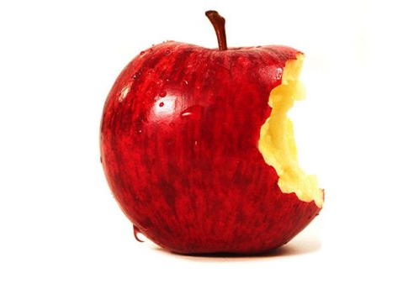
Προσωπικό Παράδειγμα προς Αποφυγήν
«Τόσο κακός είναι ο Θεός;» («Ξύλινη Γλώσσα»)
«Αλλάζουμε τον Κόσμο» (Β Γυμνασίου Δηλμπόης» - Οι φιλόσοφοι «ορμήνεψαν τον κόσμο, οι θεολόγοι καιρός να τον αλλάξουν»)
Κινητό («Διαφήμιση») = παραβολή Κυρίου
https://www.youtube.com/watch?v=zRl75Vk7Q1k
ΠΑΜΕ ΓΙΑ ΑΛΛΕΣ ΠΟΛΙΤΕΙΕΣ- ΕΛΕΝΗ ΒΙΤΑΛΗ
ΑΝΑΛΥΣΗ:
https://eclass.uoa.gr/modules/document/file.php/SOCTHEOL344/%CE%95%CE%A1%CE%93%CE%91%CE%A3%CE%99%CE%911%202022%20%CE%95%CE%A1%CE%A9%CE%A3%20%CE%9A%CE%91%CE%99%20%CE%91%CE%93%CE%91%CE%A0%CE%97/%CE%A3%CE%A0%CE%91%CE%9D%CE%9F%CE%A5%CE%94%CE%91%CE%9A%CE%97%20%CE%A0%CE%91%CE%9C%CE%95%20%CE%93%CE%99%CE%91%20%CE%91%CE%9B%CE%9B%CE%95%CE%A3%20%CE%A0%CE%9F%CE%9B%CE%99%CE%A4%CE%95%CE%99%CE%95%CE%A3.docx

Slide 17
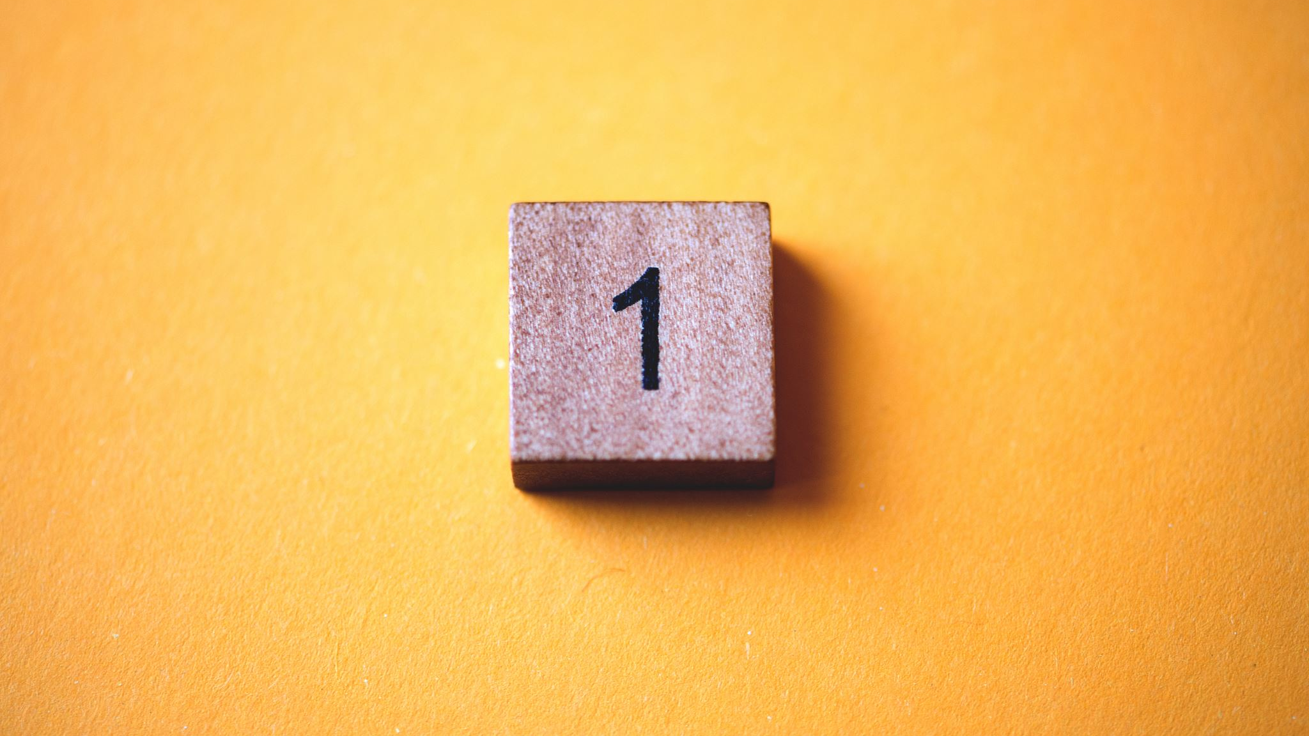
1. Αναλυτικότερα

Slide 18
Κεφάλαιο 1: Αναλυτικότερα
Τι είναι η Βίβλος;
Μία βιβλιοθήκη 76 (49+27) βιβλίων!
Πρώτη (Παλαιά) και Καινή Διαθήκη
ΜΗΝ ΞΕΧΝΑΜΕ: Οι Γραφές της Πρώτης Εκκλησίας ήταν τα βιβλία της «Παλαιάς» Διαθήκης
Η Εκκλησία ἐζησε και χωρίς την Κ.Δ. Ποτέ δεν έζησε όμως χωρίς την Ευχαριστία αλλά και χωρίς …. την Π.Δ. !
Μέχρι σήμερα Ακολουθίες εναργείς (όπως το Απόδειπνο) μόνον με Π.Δ.!
Σήμερα επίκαιρη η Π.Δ. καθώς ακμάζει η «ειδωλολατρία» (= κοινότητα «ειδωλολατρών») και το όνομα του Θεού χρησιμοποιέιται μάταια και «βλασφημείται» κατεξοχήν από εμάς τους Χριστιανούς.
«Αλληγορία» = Ομιλεί για τον ΑΛΛΟΝ (τον Λόγο).

Slide 19
Τα 76 βιβλία της Βίβλου προϋποθέτουν τρεις (3) συντελεστές:
1. Συν+Γραφέα (όχι «Γραφομηχανή Αγ. Πνεύματος» - Κοινότητες)
2. Ακροατές σε Σύναξη και ΠΟΡΕΙΑ (κι όχι αναγνώστη σε «καναπέ»)
3. Κείμενο (σε ειλητάριο πρβλ. SMS με nomina sacra) που πρέπει να ακουστεί και όχι να ανα+Γνωστεί ενιαίο! Έχει «πολλαπλασιαστεί» από αντιγραφείς (που ήταν και ερμηνευτές) και εντοπίζεται σε συγκεκριμένη θέση στον Κανόνα – τη «Βιβλιοθήκη της Βίβλου» (παίζει ρόλο το μικροκλίμα από το βιβλίο που προηγείται και εκείνο που έπεται).
ΘΑ ΕΣΤΙΑΣΟΥΜΕ ΣΤΟ (2), τη μόνη σταθερά! ΜΗΝ ΞΕΧΝΑΜΕ όμως ΌΤΙ το (3)
ΚΕΙΜΕΝΟ = Συμφωνία / Κοντσέρτο με Μέρη!
Γραμμένο σε ΡΟΛΟ – ΕΙΛΗΤΑΡΙΟ με στήλες («άλλη Φιλοσοφία» για να ανακαλύψεις ένα Χωρίο)
«Βιβλίο» (μαγική έλξη) + «Βιβλία» (Κανόνας και ΚΑΘΡΈΦΤΙΣΜΑ)

Slide 20
Κάθε βιβλικό Κείμενο έχει «τριαδική διάσταση» (2). Είναι:
Αφήγημα (Storytelling 45% + Ύμνος 45% [Ευχαριστία, Θρήνος, Διαμαρτυρία]+ Νόμος / Διατάξεις
01
Ιστορία (Ανατολή = Εύφορη Ημισέληνος, Λεβάντε, Αίγυπτος, Αιγαίο)
02
Θεολογία (Θεός Βίβλου = συντροφικός, έκ+Πληξης, διαρκούς Εξόδου)
03

Slide 21
Από την παραπάνω (παρουσίαση) πηγάζουν και οι τρεις κατανοήσεις:
Α. Ιστορική κατανόηση (Ντοκουμέντο – History / Herstory)
Β. Φιλολογική / λογοτεχνική κατανόηση (Μνημείο Τέχνης)
Γ. Θεολογική κατανόηση (Κείμενο = «λόγος περί του Λόγου του Θεού» - «Μαρτυρία» Συν+Κατάβασης / σάλτο μορτάλε του Θεού και Πίστης / Αφοσίωσης του λαού και του ανθρώπου)

Slide 22
Η βιβλική περικοπή ως Αφήγημα έχει επίσης τρία (3) Συστατικά:
Πλαίσιο (Setting) -
Τοπόσημα και Χρόνος
(π.χ. Ανατολή + 40 μέρες)
Χαρακτήρες – FACE+BOOK (ηρωίδες και ήρωες) –
(«ήθος» ιμπρεσσιονιστικό χωρίς «επιθετικούς» προσδιορισμούς) < όνομα, λόγια, δράση
Σενάριο / Plot («Μύθος» < Τραγωδία < Πυραμίδα Freytag
– Ρητορική [Χιαστί - Ανοικτό Τέλος]
Στο Σενάριο δεσπόζουν τα Σχεδιαστικά Μοτίβα μέσω των επαναλήψεων λέξεων –hyperlinks - ZIP και των συμβόλων - LOGOS
ΚΟΜΜΕΝΟ ΜΗΛΟ – APPLE
ΠΗΓΑΔΙ - ΣΕ ΞΕΔΙΨΑ
ΟΡΟΣ - ΧΩΡΙΣ ΟΡΙΑ
ΛΥΤΡΩΝΩ - ΑΠΕΛΕΥΘΕΡΩΝΩ

Slide 23
Άκουσε τις ασύγχρονες Παραδόσεις
ΑΚΟΥΣΤΕ ενεργητικά
στο https://eclass.uoa.gr/modules/link/?course=SOCTHEOL170 τις επτά (7) ασύγχρονες ΠΑΡΑΔΟΣΕΙΣ για τα ανωτέρω
με τίτλο ΙΕΠ ΒΙΒΛΟΣ ΚΑΙ ΠΑΙΔΑΓΩΓΙΚΕΣ ΕΦΑΡΜΟΓΕΣ 1-7

Slide 24
ΧΑΡΑΚΤΗΡΙΣΤΙΚΑ ΑΠΟΦΘΕΓΜΑΤΑ ΣΧΕΤΙΚΑ ΜΕ ΤΗ ΜΕΛΕΤΗ ΤΗΣ ΑΓΊΑΣ ΓΡΑΦΗΣ
Θέλεις να σπουδάσεις την Α.Γ.; Ταξίδεψε στην Ευρώπη ή στις ΗΠΑ!
Θέλεις να μάθεις να την μελετάς σε αλληλουχία με τη ζωή, τις πίκρες και τις χαρές της; Πήγαινε στη Λατινική Αμερική!
Θέλεις να την από+στηθίσεις ως λόγο του Θεού και ταυτόχρονα να την αφομοιώσεις ώστε να την κάνεις προσΕυχή; Ταξίδεψε στην Ασία.
Θέλεις να την ζήσεις ως μήνυμα που σε κάνει ευτυχισμένο και σε κάνει να γιορτάζεις, να χορεύεις και να τραγουδάς; Πήγαινε στην Αφρική (Gospel)!
Προτροπή: Άκου (βάζοντας ελληνικούς Υπότιτλους από τις Ρυθμίσεις)Πόλύ σημαντική όλη η Σειρά!!!
https://www.youtube.com/watch?v=7_CGP-12AE0&ab_channel=BibleProject

Slide 25
Και κάτι ακόμη:
Στην αφρικανική Ζιμπάμπουε η Βίβλος δεν λιτανεύεται απλώς. Η Είσοδος γίνεται χορός γιορτινός, όπως συμβαίνει και στον Ιουδαϊσμό με τα ειλητάρια της Τορά στο πανηγύρι της Χαράς του Νόμου (Simchat Tora).
Η Α.Γ. είναι σαν το βοτάνι. Όσο κάποιος το τρίβει τόσο αυτό μοσχοβολά (Λούθηρος)

Slide 26
Κεφάλαιο 2: Κατανοώ τη Βίβλο ως «Κοντσέρτο»
Διήκουσα έννοια
Θεολογία
Ανθρωπολογία

Slide 27
Οι βιβλικές περικοπές είναι:
Μέλη κονσέρτου - παρτιτούρες ενός αρμονικού όλου
ακούσματα από μια Σύναξη σε Πορεία!!!
Ουβερτούρες για Ευχαριστία + Δράση

Slide 28
Ο ΘΕΟΣ (Θ__Σ) ΤΗΣ ΒΙΒΛΟΥ «Αδάμ πού βρίσκεσαι;» (Ecce Homo)
1. Ο Θεός είναι ένας και είναι ο προσωπικός Θεός των πατέρων (όχι των φιλοσόφων). Είναι ο Θεός, ο Νυμφίος και ο Κριτής, ο Αββά - Πατέρας. Αυτός ο Θεός δεν απεικονίζεται, γιατί η εικόνα του – σέλφι είναι ο ζωντανός άνθρωπος (= άνδρας και γυναίκα) με έναν απολύτως προσωπικό και ιδιαίτερο τρόπο.
2. Ο Θεός εργάζεται στην Ιστορία (hic et nunc = εδώ και τώρα) με έναν παράδοξο και εκΠληκτικό τρόπο! Big Brother versus Big Father! Ο Θεός μας «δεν παίζεται»!
3. Ο Θεός εργάζεται μέσω ενός συγκεκριμένου λαού, της οικογένειας του Αβραάμ (= βασίλειο των ιερέων, των υιών και των θυγατέρων ).
(Πατέρας και Μητέρα, «άπαιχτος», « X factor» + «κρυφτό και κυνηγητό», Μανιακός Εραστής).
Ο στόχος της ύπαρξης του ΑΔΑΜ (= HUMAΝ, όχι άνδρας) δεν είναι να πάω μετά θάνατον στον Ουρανό (sky versus heaven) ούτε να σώσω την Ψυχή και δη ΜΟΥ.
Ιερός Υλισμός( ακόμη κι η Ψυχή «υλική» - «το’ πιασα»). = όχι ξερίζωμα των παθών αλλά μεταμόρφωση (ΣΕΞ σε ΈΡΩΤΑ) Σωτηρία = Ψυχοσωματική Υγεία ΌΧΙ ΞΥΛΙΝΗ ΓΛΩΣΣΑ
Το τέλος της Εξόδου δεν είναι η παράδοση των Δέκα Εντολών στο Κοσμικό Όρος, αλλά η οικοδόμηση ενός Ναού για να κατοικεί μαζί μας, αφού ο Μωυσής συζήτησε μαζί Του για να μην εγκαταλείψει τον λαό Του. Η λαχτάρα του Θεού είναι να κατοικήσει ανάμεσά μας, να λυτρώσει την ψυχοσωματική μας ύπαρξη από τον πόνο και τον θάνατο και μέσω μας να σώσει τη δημιουργία, που είναι καλή και όμορφη.
Ο Άνθρωπος τριαδικός όπως κι ο Θεός! ( 1 2 3)

Slide 29
Παιδιά και εμείς!
Οι «Έλληνες πάντα παιδιά» (αιγυπτιακός Χρησμός, Αλέξανδρος = Παι(ς) + Δίον, Ηράκλειτος)
Νίτσε: Αρχικά είμαστε καμήλα, μεσήλικες λέοντες, τέλος «παιδιά» (συμφιλίωση με τον «μικρό» - το «ασυνείδητο»)
Από ερωτευμένοι Φίλοι!
ΓΑΜΟΣ ΚΑΝΑ

Slide 30
Οι επιδιώξεις μας για τη σημερινή Γενιά Ζ – τη γενιά των «ΚΡΙΣΕΩΝ» (όχι του Φραπέ)
Η εκπαίδευση των μελλοντικών πολιτών-«ψηφιακών νομάδων» της γενιάς Ζ (η οποία επιδεικνύει ιδιαίτερη ευαισθησία σε θέματα οικολογίας, λογοκλοπής, σπίλωσης του “έτερου”, γενικότερα ήθους/ακεραιότητας [integrity]) οφείλει να λάβει χαρακτηριστικά Παιδείας:
από αναμετάδοση απλώς νέων γνώσεων και πληροφοριών (που παλιότερα ταυτίζονταν με την κατάκτηση δύναμης), καλείται μέσα σε έναν κατακλυσμό / καταιγισμό «ειδήσεων» (πολλές φορές ψευδών-fake), να ευαισθητοποιήσει και να «ασκήσει» τον άνθρωπο στην «πληροφορία» (= το να αισθάνεται πληρότητα), τη φιλοκαλία και τη «γνώση» (η οποία στη Βίβλο σημαίνει τη μετοχή, τη συνουσία):
την ικανότητα να συγκεντρώνεται - να επικεντρώνει στο Ουσιαστικό / αυθεντικό,
να γονιμοποιεί τη Σιωπή, να ασκεί μέσω της δημιουργικής Γραφής κριτική,
και να διαθέτει Χιούμορ,
να εκπαιδεύεται διά βίου και να αναθεωρεί απόψεις και επόψεις (πρβλ. το πολύ βασικό «μαθαίνω, ξεμαθαίνω και ξαναμαθαίνω»)
αλλά και να διαθέτει ενσυναίσθηση (ΕQ), αληθινή διάθεση διαΛόγου και ανθεκτικότητα.
Πλέον γίνεται λόγος όχι για εξέλιξη του ανθρώπου γραμμική, αλλά για άνθιση οργανική και σε κάποιους κύκλους γι’ αυτό το σκοπό μελετάται το αθωνικό Management! Αλλά γι’ αυτό το σκοπό οφείλει η Παιδεία, για την οποία ήδη μεγαλύτερη αξία έχει το «λάθος», το οποίο και προσπαθεί να αξιοποιήσει γόνιμα, να γονιμοποιεί όλα τα ΙQ (σε συνδυασμό με το προαναφερθέν ΕQ) και να κινητοποιεί όχι μόνον το μυαλό, αλλά και την καρδιά και το χέρι του μαθητή/της μαθήτριας αρχικά σε μικρές αλλά “ποικιλόμορφες” ομάδες των τριών ή τεσσάρων.
όπως και για την Ψυχοθεραπεία το τραύμα.

Slide 31
ΟΙ ΣΤΟΧΟΙ μας ΤΡΕΙΣ:
* Μια συνΑρπαστική Αφήγηση
(αφηγητής = ιερότερο πρόσωπο της φυλής, αφηγήματα = στικάκια της πολιτισμικής μνήμης).
«Η Θεοτόκος συνέλαβε μέσω του αυτιού» - «Ιεροί Λόγοι» (= ιερές Τελετές) – «Κάλαντα» (λόγος επιτελεστικός)
* Δημιουργική («αγία») Γραφή
με συγΓραφείς τα παιδιά («που τα ξέρουν όλα» Διονύσης Σαββόπουλος)
* Επιτέλεση – Περφόρμανς («Θέατρο» και Ζωή)
«Βίβλος έμψυχος» κάθε ζωντανός άνθρωπος

Slide 32
Τεχνική Παιδαγωγική = τρία (3) στάδια. Θεολόγος αρχικά ονομαζόταν ο «Καλλιτέχνης» (= συνθέτης ύμνων πρβλ. Ορφέα)
Μουσική
Γλυπτική
Ζωγραφική

Slide 33
Ακούστε Podcast
«Σε Προσκυνώ Γλώσσα»
Γλώσσα Γλώσσα

Slide 34
Προετοιμασία: («Τι γέγραπται – Πώς αναγιγνώσκεις;») Τρία [3] στάδια!
Α. Καθ’ Οδόν, όταν δεν είμαστε εγκιβωτισμένοι στο «κουτί, έχοντας την ησυχία - σχόλη, ακούμε τα κείμενα («Ενεργητική ακρόαση») και τα μετατρέπουμε σε Εικόνες https://open.spotify.com/show/5tT9NpOfgzkvVeq526JzyP
Β. Στο Σπίτι μπροστά στην Οθόνη του Η/Υ:
Μεταμόρφωση σε Ποίηση («Μεταφορά») + Hyperlinks (Google Maps + Π.Δ.)
ΘεοΛογία = Ποίηση + Δημιουργία (=Βιβλική ???)
Ενεργής ΑνάΓνωση κατά Προσωδίαν (< «μουσική γλώσσας» - διαφορετικός επιτονισμός) + Πολλαπλή + Προσωπική εμπλοκή («Εγώ»)
Γράφω και όχι μόνον Πληκτρολογώ το Κείμενο (memo – «μηχανική» –ψυχική υγεία)
Γ. Στην Aίθουσα:
Προτάσεις / Επιλογές για πρόκληση «εκ+Πλήξεων» και δράσης (Δημιουργική «αγία» Γραφή)

Slide 35
Στοικοί (< Ζήνων Κύπριος [!])
Σημειωτική (Semiotics) της «Βίβλου Σύμπαντος» (πρβλ. DNA) και η Σημειωτική των «ιερών» Λόγων (= Τελετές) – ΤΑ ΠΑΝΤΑ ΣΗΜΕΙΑ («ούτε κρύπτει ούτε φανερώνει, σημαίνει») «Φυσική – Λογική –Ηθική), ΕΡΓΑΛΕΙΑ: Ετυμολογία – Αριθμοί …
«Συμπάθεια» ΜικρόΚοσμος και ΜακρόΚοσμος (κβαντική Φυσική – αλληλόδραση)
Πρώτη Γραμματική παγκοσμίως = Διονυσίου Θρακός (έστιν εμπειρία με κείμενα ποιητών και πεζογράφων - μέρη εξ:…. Εξήγηση με τρόπο φιλολογικό, γλωσσών πρόχειρος απόδοσις)
Λόγος ενδιάθετος + Λόγος «σαρκωμένος» = Προφορικός («ρήματα» και ακούσματα) = «μελικός»
ΤεχνοΛόγος (=γραμματικός, αναλυτής της γλώσσας [τεχνική + τεχνολογία])– «Τέχνη (= Ανάλυση της Γλώσσας) Γραμματική» (<Γκλάμουρ [γνώση ολίγων ειδικών + μαγική] < Γκραμάτικα)
Σημείο (Σωσσύρ < Αυγουστίνος < Στοά)= σημαινόμενο (σημασία) + σημαίνον (μορφή) + τυγχάνον (αντικείμενο σημασίας)
Ονόματα (κύρια και πλάγια πτώση) και Ρήματα (μελέτη χρόνου: ορισμένος [παρόν= ενεστώσα συντέλεια [=παρακείμενος]] και αόριστος [παρωχημένος, αν και ορισμένος] + αόριστος μέλλων)

Slide 36
Παρατηρήσεις
Ο Θραξ μεταφράζεται στη συριακή και αρμενική (πρβλ. Δύσκολος 2^{ος} μ.Χ.)
Ασχολείται με τη λόγια γλώσσα και όχι την Κοινή Ελληνική!
Απαρχές γλωσσικού ζητήματος (ελληνοκεντρισμός)
Διάκριση Μύθου και Λόγου ήδη από τον Πλάτωνα
Το αυθεντικό – η αλήθεια «εκλογικεύεται», ενώ στον Πλωτίνο σιωπάται
Η καλλίστη τέχνη της γραμματικής η Κρίσις των ποιημάτων

Slide 37
Κορνούτος Λούκιος: «Επιδρομή των κατά την Ελληνικήν Θεολογίαν παραδεδομένων»
Θεολογία
«Μεταληπτικόν» (=αλληγορία < Χαιρήμων Αλεξανδρεύς = αιγύπτιος Στοικός) βάσει ετυμολογίας, αριθμολογίας….
«Προλήψεις» (πρωτοανθρώπων εγγύτερα στη Φύση+θεούς) + «αινίγματα» (για τους μυημένους)
Πάπυρος Δερβενίου «Κλείστε τα ώτα»
Θεωρία αναγνώστη: «πλέον»

Slide 38
Αλεξάνδρεια
Συνοπτικά έντεχνα ΚΕΙΜΕΝΑ (αναβίωση μύθου)
Αλεξανδρινές Υποσημειώσεις
Χαρακτήρες από «άλλη οπτική»

Slide 39
1^{ο} Στάδιο: Καθ’ ΟΔΟΝ (keep Walking)
Ακούω Ενεργητικά Κείμενα
ως μέλη μιας Συμφωνίας – ενός Κοντσέρτου: https://podcastaddict.com/podcast/the- agpeya-in-traditional-english/3834742
Τις μετατρέπω νοερά σε Εικόνες – «Σινεμά» (= Τέχνη τεχνών)

Slide 40
2^{Ο} ΣΤΆΔΙΟ: Στο Γραφείο
Μετατρέπω το ΚΕΙΜΕΝΟ σε ΠΟΙΗΜΑ
Ζωγραφίζω: «χρώματα» και «αρώματα»

Slide 41
Δυνατή Ανά+Γνωση του Κειμένου (από «στήθους» – «καρδιάς»
Ψαλμός 1: «Μακάριος» – ευτυχισμένος ο οποίος «μελετά» – μηρυκάζει τον λόγο. Γίνεται «δέντρο» της Ζωής!
Οι ερμηνευτές όχι μόνο «εναργή ανάγνωση» (> χάβρα Ιουδαίων)

Slide 42
Πώς «Ζωγραφίζω»;
Μπλε ο Χωρο+χρόνος (= Hyperlinks)
Κόκκινα οι ήρωες
Πράσινα σύμβολα – αριθμοί
Μαύρο έντονο ο άμεσος λόγος
Πλάγια τα Παραθέματα (παραπομπές ουσιαστικά σε ολόκληρα Κείμενα)
Κιτρινίζω την αποκορύφωση του Κειμένου (κέντρο ή επίλογος)
Με άλλα Χρώματα λέξεις – κλειδιά που επαναλαμβάνονται ή είναι ομόηχα.

Slide 43
Κατά Ιωάννη 2, 1-11: Δίνω τους δικούς μου Τίτλους
Καὶ τῇ ἡμέρᾳ τῇ τρίτῃ Γάμος ἐγένετο ἐν Κανὰ τῆς Γαλιλαίας,
καὶ ἦν ἡ μήτηρ τοῦ Ἰησοῦ ἐκεῖ·
ἐκλήθη δὲ καὶ ὁ Ἰησοῦς καὶ οἱ μαθηταὶ αὐτοῦ εἰς τὸν Γάμον.
³ καὶ ὑστερήσαντος οἴνου λέγει ἡ μήτηρ τοῦ Ἰησοῦ πρὸς αὐτόν·
Οἶνον οὐκ ἔχουσιν.
⁴ [καὶ] λέγει αὐτῇ ὁ Ἰησοῦς· Τί ἐμοὶ καὶ σοί, γύναι;
Οὔπω ἥκει ἡ ὥρα μου!
⁵ λέγει ἡ μήτηρ αὐτοῦ τοῖς διακόνοις·
ὅ τι ἂν λέγῃ ὑμῖν ποιήσατε.

Slide 44
Κείμενο 2
⁶ ἦσαν δὲ ἐκεῖ λίθιναι ὑδρίαι ἓξ κατὰ τὸν καθαρισμὸν τῶν Ἰουδαίων κείμεναι,
χωροῦσαι ἀνὰ μετρητὰς δύο ἢ τρεῖς.
⁷ Λέγει αὐτοῖς ὁ Ἰησοῦς· Γεμίσατε τὰς ὑδρίας ὕδατος.
καὶ ἐγέμισαν αὐτὰς ἕως ἄνω.
⁸ Καὶ λέγει αὐτοῖς· Ἀντλήσατε νῦν καὶ φέρετε τῷ ἀρχιτρικλίνῳ·
οἱ δὲ ἤνεγκαν.
⁹ ὡς δὲ ἐγεύσατο ὁ ἀρχιτρίκλινος τὸ ὕδωρ οἶνον γεγενημένον
καὶ οὐκ ᾔδει πόθεν ἐστίν, οἱ δὲ διάκονοι ᾔδεισαν οἱ ἠντληκότες τὸ ὕδωρ,
φωνεῖ τὸν νυμφίον ὁ ἀρχιτρίκλινος
Kαὶ λέγει αὐτῷ·
Πᾶς ἄνθρωπος πρῶτον τὸν καλὸν οἶνον τίθησιν
καὶ ὅταν μεθυσθῶσιν τὸν ἐλάσσω·
σὺ τετήρηκας τὸν καλὸν οἶνον ἕως ἄρτι.
¹¹ Ταύτην ἐποίησεν ἀρχὴν τῶν σημείων ὁ Ἰησοῦς ἐν Κανὰ τῆς Γαλιλαίας
καὶ ἐφανέρωσεν τὴν δόξαν αὐτοῦ, καὶ ἐπίστευσαν εἰς αὐτὸν οἱ μαθηταὶ αὐτοῦ.

Slide 45
Κρίσιμο Ερώτημα !!!
Μήπως το κείμενό μου ξεκινά και τελειώνει πέρα από εκεί που ορίζουν οι έντυπες εκδόσεις;
Ο συγγραφέας του δεν το χώρισε σε κεφάλαια και στίχους
Αλλά σε «μέρη» όπως μια Συμφωνία, επαναλαμβάνοντας «λέξεις-κλειδιά» ή μοτίβα

Slide 46
Νέο Εκτεταμένο Κείμενο
Στο δικό μας Παράδειγμα:
1. προηγείται η Συνάντηση με τον Ναθαναήλ (κεφ. 21: από την Κανά) και η παραπομπή στον Ιακώβ (τον ευρισκόμενο καθ’ οδόν για να παντρευτεί) και με την Κλίμακα που μας ανεβάζει στα Ουράνια
2. Έπεται η ανατροπή των Τραπεζών στον Οίκο του Πατέρα
Δημιουργώ νέα σελίδα με το εκτεταμένο Κείμενο (όπως ανωτέρω)

Slide 47
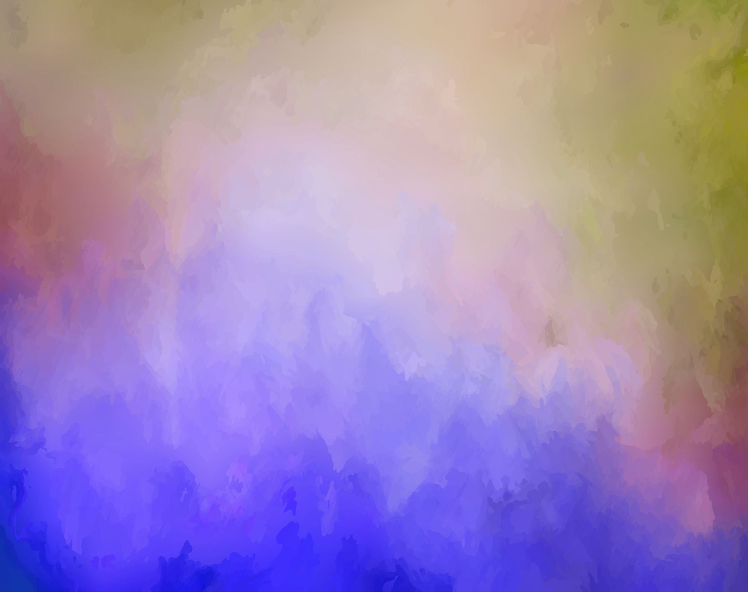
Προσθέτω: Τίτλοι πάνω - «Σχέδια» (Κόμικς) και Σημεία (ερωτηματικό, θαυμαστικό…) δεξιά
Δεν διστάζω να Μουτζουρώνω – Αφήνω τις «λέξεις – κλειδιά» ΛΕΥΚΕΣ

Slide 48
Καταρτίζω Πίνακα «Σκηνοθεσίας»
Σκηνές | Πρωταγωνιστές (Ηρωίδες και Ήρωες) | Πληροφορίες | Εντυπώσεις αισθήσεων | Αισθήματα
1. ΒΑΖΩ ΕΝΑΛΛΑΚΤΙΚΟΥΣ ΤΙΤΛΟΥΣ |  | Τόπος: Χρόνος: | Όραση Ακοή Γεύση Αφή Γεύση

Slide 49
Εκπονώ την ΠΥΡΑΜΙΔΑ (ΦΡΕΙΤΑΓΚ)

Slide 50
Τέλος καταρτίζω τη δική μου: «Μετά+φραση» - ΜεταΓραμματισμό του Κειμένου μου, αφού πρώτα…
1. «Ταξιδέψω» (Γεωγραφία και Θεολογία),
2. Ακούσω
3. Μελετήσω
τα κατωτέρω!

Slide 51
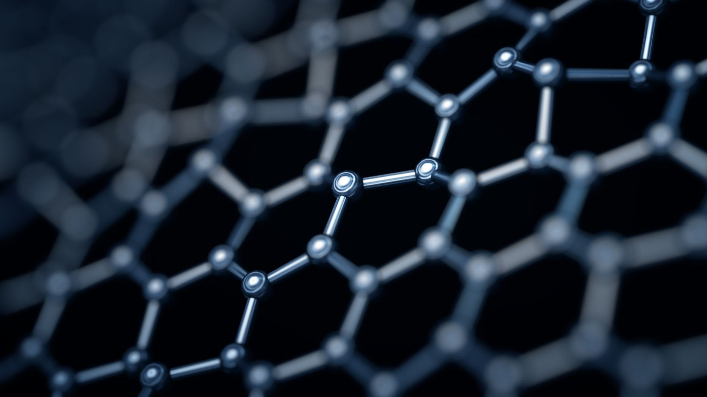
1. ΤΑΞΙΔΙ: Γεωγραφία άρρηκτα συνδεδεμένη με τη ΘεοΛογία !
Listening to the Land !!!
Πολύ σημαντικό να ταξιδέψουμε σαν άλλοι «μάγοι» ως Προσκυνητές – Χατζήδες μέσω Google Maps / Earth / ORBIS να ανιχνεύσουμε τις Τοποθεσίες. Επηρεάζει βαθιά τη θεολογική σκέψη μας.
Μπορούμε να διαγράψουμε την πορεία του Ιησού από την έρημο της Ιουδαίας στην Κανά, πατρίδα του Ναθαναήλ, όπου γίνονται τα δύο πρώτα σημεία (!)

Slide 52
2. ΑΚΟΥΩ ….
«ΕΓΚΥΚΛΟΠΑΙΔΕΙΑ» ΤΟΥ ΚΕΙΜΕΝΟΥ
https://www.lifo.gr/podcasts/istoria-mias-polis/gamilies-teletes-kai-syzygiki-zoi-stin-arhaia-athina
Γάμος και Πανσέληνος – Τρίτη Μέρα – Νυμφίος
https://www.biblicalarchaeology.org/daily/biblical-topics/new-testament/mary-and-joseph-in-the-bible/?mqsc=E4148860&dk=ZE24D0ZF0&utm_source=WhatCountsEmail&utm_medium=BHDA%20Daily%20Newsletter&utm_campaign=12_21_22_Betrothal_of%20Mary_and_Joseph
Μάγειροι, τσελεμεντέδες και menu στην Αρχαιότητα - 1η διάλεξη
Παντελεάκη Νότα (1-3) https://www.blod.gr/lectures/mageiroi-tselementedes-kai-menu-stin-arhaiotita-1i-dialeksi/
2. Οργάνωση Τραπεζιού – «καλός Οίνος» - https://www.blod.gr/lectures/arhaia-elliniki-mageiriki-tehniki/ (MAMALAKHS)

Slide 53
Chat GPT

Slide 54
3. Μελετώ Κριτικά («υπόμνημα»)
Άρθρο: ΓΑΜΟΣ ΤΗΣ ΚΑΝΑ: ΥΠΟΝΟΟΥΜΕΝΑ ΚΑΙ ΣΥΜΦΡΑΖΟΜΕΝΑ ΤΟΥ ΚΑΤΑ ΙΩΑΝΝΗ.docx ή τα Υπομνήματα Καραβιδοπούλου – Αμερικής – Ράτσινγκερ - Δεσπότη
https://eclass.uoa.gr/modules/document/?course=SOCTHEOL138
(Ακούω: Why Did Jesus Change Water into Wine? https://www.youtube.com/watch?v=xWVqN6sIuoQ&ab_channel=1517
Φρειδερίκος Νίτσε «Διόνυσος Κατά Εσταυρωμένου» (???) «Διόνυσος» (αναΠαραστάσεις Κυρίου στην αρχαιότητα)

Slide 55
Αποτέλεσμα: «ΟΠΤΙΚΟΠΟΙΗΣΗ ΠΕΡΙΚΟΠΗΣ – 3D
Σκηνικό (Κανά – Αυλή- Γάμος)
* Τα Υπονοούμενα (π.χ. «Τρίτη Μέρα»)
Τα Συμφραζόμενα
Συνομιλία με άλλα Έργα Τέχνης
Λέξεις – “Κλειδιά”
Images – Gluing Images – Κώδικες (ΕΞΑΙΦΝΗΣ – ΑΤΟΠΟΣ)
«Φυτό που αναπτύσσεται»

Slide 56
ΔΙΑΜΟΡΦΩΣΗ ΤΕΛΙΚΟΥ ΚΕΙΜΕΝΟΥ
Οι κανόνες για τη «μετάφραση» στο πλαίσιο μαθημάτων για ηλικία 8-15 ετών είναι οι εξής:
απλές προτάσεις,
επανάληψη σημαντικών πληροφοριών,
επεξήγηση ξένων όρων,
χρήση ευθείας ομιλίας,
τήρηση του χρόνου (ενεστώτα ή παρελθοντικό).
Σημειώσεις: Το κείμενο πρέπει επίσης να είναι κατάλληλο για αφήγηση. Είναι σημαντικό να διασφαλιστεί ότι διατηρείται η οπτική επαφή με τα παιδιά που ακούν όταν λέγεται η ιστορία.
Ομοίως, η ομιλία όταν διαβάζεται φωναχτά θα πρέπει να έχει νόημα και συναρπαστικότητα: σωστός ρυθμός, σαφήνεια στην προφορά, κατάλληλη ένταση, προσοχή στη συναισθηματική πλευρά κ.λπ.

Slide 57
Συνοδεύω τη Μετάφρασή μου με Εικόνες
Χρειάστηκε αρκετή προετοιμασία για να φτάσουμε στο τελικό κείμενο, γιατί αυτό είναι το Α και το Ω του έργου. Έχω κοιτάξει πολλές εκδοχές της ιστορίας του Ιωνά από διάφορες παιδικές Βίβλους. Στο τέλος, όμως, αποφάσισα την δική μου εκδοχή […].
Είναι η μόνη Βίβλος που βάζει το μήνυμα του Ιωνά στην αρχή όλων των ιστοριών! Οι συνοδευτικές αφηγηματικές εικόνες (αντιπροσωπευτικές εικόνες) είναι επίσης διεγερτικές για τους μαθητές, γιατί μεταδίδουν τη διαφορετική φύση της ιστορίας στην περιοχή των αφηγηματικών επεισοδίων, αλλά και την κοινότητα στον τομέα των εμπειριών.

Slide 58
3. Στην Τάξη

Slide 59
Νέα Προγράμματα Σπουδών: Σπιράλ > Βίβλος σε 4 στάδια 1. π.χ. ο Ευαγγελισμός – το Big Bang νέου Σύμπαντος (Γ’ Δημ. – Ε’ Δημ. – Α’ Γυμνασίου – Α’ Λυκείου (< Θεολογία Παιδιών)

Slide 60
ΘεοΛογία παιδιού και Εφήβου
Κατεβάστε από τα ΕΓΓΡΑΦΑ του ηκλας και μελετήστε το ΕΠΙΜΕΤΡΟ Ι ΣΔΕΣΠΟΤΗΣ - ΙΓΡΗΓΟΡΑΚΗ ΒΙΒΛΟΣ ΩΣ FACEBOOK.doc
Πρόβλημα σήμερα με την έλλειψη ΠΑΤΕΡΑ (άθεοι συνήθως άνδρες, με πρόβλημα και στον στρατό..). Δεν θέλουμε κάποιον που χαράσσει όρια!
Στην ίδια τη Βίβλο υπάρχει «ωρίμανση» στην εικόνα περί του Θεού. Αυτό σημαίνει μάλλον και το «ὅτε ἦλθε τὸ πλήρωμα τοῦ Χρόνου» (= όταν έφθασε ο άνθρωπος στην ενηλικίωση) ίνα την ΥΙΟΘΕΣΙΑ απολαύσωμεν»
Εισήγηση Ψυχοθεραπευτή Γρ. Βασιλειάδη περί Μοναξιάς https://www.youtube.com/watch?v=yhtqr6EdrzY

Slide 61
«Κύκλος Μάθησης» –Τέσσερα (4) Στάδια «Πιάτα»
* Βιώνοντας (π.χ. σημασία ενός Χεριού – Πίνακες)
* Εννοιολογώντας (ένας στίχος από το Κείμενο – «Λέξη Κλειδιά» – Επαναλήψεις )
*Αναλύοντας (το Κείμενο 1+2 / Εγκυκλοπαίδεια = «Υπόβαθρο» / «Διαδίκτυο Κειμένου» / HyperLinks / Επίδραση = μετάληψη του Κειμένου από τις Γενιές μέσω και της Λατρείας – Τέχνης)
* Εφαρμόζοντας (Εγώ = Βίβλος έμψυχος)
Μελετώ για να κατανοήσω τα ανωτέρω 4 βήματα :

Slide 62
Στόχοι τρεις ( 3)
1. Ταυτότητα (πυξίδα) + «εναλλακτική Ματιά»
2. Κοινότητα
3. Πολίτης ενεργός

Slide 63
Πολύ+Τροπική Διδασκαλία
Εναλλακτικές Μέθοδοι «μαιευτικής» - Μετάληψης του Κειμένου
Διάδρομος Συνείδησης
Ανακριτική Καρέκλα
Ρόλος στον Τοίχο
Debates
Παντομίμα
Πλακάτ
ΥΛΙΚΟ ΑΠΌ ΠΑΝΤΟΥ
Διαφήμιση
Ποπ
Κινητό
Λέγκο
Τα πάντα
«Ο Ιησούς Χριστός ως Παραβολή του Θεού. Εικόνες και Μέσα μεταξύ Θεού και Ανθρώπου»
https://www.youtube.com/watch?v=YSbZSRQpMFE
Σε συνεπτυγμένη μορφή: https://youtu.be/l-YmFBUIiaE

Slide 64
Α. Τέχνη Αφήγησης Ι
η τέχνη της αφήγησης έγκειται στο να συν+Αρπάζουμε τον ακροατή από την αρχή ώστε να συμπλέξει την αφήγηση με το αφήγημα ή τα αφηγήματα της Ζωής του. Η λατινική λέξη collectio περιγράφει και τα δύο συστατικά του πρώτου βήματος: περι+συλλογή (ηρεμία - εστίαση) και ακρόαση/ανάγνωση.
οι σημερινοί μαθητές (ειδικά στο τέλος του ημερήσιου προγράμματος), διασπώνται εύκολα έτσι ώστε να μην μπορούν καν να εμπλακούν στις φάσεις εμβάθυνσης ενός έργου.
Επομένως, είναι σημαντικό να δημιουργήσουμε μια «ατμόσφαιρα» στην αρχή με ένα εισαγωγικό τελετουργικό. Ένα κερί ή μία Βίβλος περνάει από χέρι σε χέρι σιωπηλά για να νοιώσουμε Ομάδα / Σύναξη και να πετύχουμε την τόσο γόνιμη ΗΣΥΧΙΑ

Slide 65
Α. Τέχνη Αφήγησης ΙΙ (πώς ξεκινάμε)
1. Κινητοποίηση της προσοχής μέσω ΜΙΑΣ ΕΣΤΙΑΣ : Το κεντρικό θέμα της ιστορίας - φιγούρες της Περικοπής πάνω στον Πίνακα ή στο κέντρο σε χαλί εφιστούν την προσοχή στην αφήγηση.
2. Εφέ έκπληξη: Στην αρχή της αφήγησης, την προσοχή διεγείρει π.χ. ένα δυνατό επιφώνημα ενός από τα άτομα που κινδυνεύει.
4. Μια άσκηση «προδιαγράφει» μια σημαντική εμπειρία της Περικοπής (π.χ. ο Ιωνάς στην κοιλιά της φάλαινας: τυφλός στο σκοτάδι, έωλος: αιώρηση σε ένα σεντόνι κ.λπ.).
5. Εισαγωγική συζήτηση: Η κεντρική Ιδέα της περικοπής «μεταφέρεται» στη εμπειρία μας, π.χ. «Αν βρεθείς στην άγρια ​​θάλασσα, τι κάνεις;».
6. Η άμεση είσοδος στην ιστορία μπορεί να είναι προσωποκεντρική («Ο Ιωνάς ήταν 35 ετών όταν άκουσε η φωνή του Πατέρα του Θεού να σώσει τους αρχαίους εχθρούς τους), προσανατολισμένη στα γεγονότα («Νινευή, η πρωτεύουσα των μισητών εχθρών, ήταν τόσο απείρως μακριά του,»), προσανατολισμένη στην κατάσταση («Ο Ιωνάς καθόταν στη δροσερή σκιά των δέντρων στην αυλή του. Γιατί έπρεπε να πάει τόσο μακριά σε εξωπραγματικά μέρη;»), ή προσανατολισμένη στα προβλήματα (« Γιατί να σωθούν οι εχθροί;).
Είναι επίσης κατανοητό να δουλέψουμε με μια αφήγηση πλαισίου στην οποία στη συνέχεια ενσωματώνεται το κείμενο.
Αρχές: εστίαση στη λεπτομέρεια, παρακίνηση για συμμετοχή, εντοπισμός, αναλογία - μεταφορά, boost.

Slide 66
Ως υλικά βοηθήματα στην αφήγηση ιστοριών προτείνονται τα ακόλουθα (Γρηγοράκη: Ιωνάς):
1. Αφήγηση της ιστορίας με χρήση υλικών: η ιστορία οπτικοποιείται χρησιμοποιώντας υλικά (ύφασμα, χρωματιστό χαρτί, πέτρες, κοχύλια, κλαδιά κ.λπ.) ή Lego. Αποτυπώματα σε χαρτί από ανδρικά ή γυναικεία παπούτσια, ίχνη ζώων ή γυμνά πόδια μπορούν να συμβολίσουν τη σχέση μεταξύ των χαρακτήρων και την εξέλιξή τους σε μια ιστορία.
Στην περίπτωσή μου (ΙΩΝΑΣ) χρησιμοποιώ τον χάρτη της Μεσογείου. Στη μέση της τάξης σε ένα πολύχρωμο χαλί (που συμβολίζει τους διαφορετικούς λαούς γύρω από το Mare Nostrum) θα βάλω επίσης ίχνη από βήματα για να οπτικοποιήσω το ταξίδι του Ιωνά.
2. Αφήγηση ιστοριών με διαφάνειες: Οι διαφάνειες φόντου με τη μορφή ανοιχτού σπιτιού ή τοπίου και φιγούρες και αντικείμενα οπτικοποιούνται από τον δάσκαλο ή τους μαθητές χρησιμοποιώντας έναν προβολέα. Ως εκ τούτου, θα χρησιμοποιήσω τις συνοδευτικές φωτογραφίες της ιστορίας μου.
3. Αφήγηση ιστοριών με κεριά: Τα κεριά αντιπροσωπεύουν άτομα που παίζουν ηθοποιό. Αν αυτά είναι αναμμένα, ο κόσμος είναι ενεργός ή βρίσκεται σε διαδικασία γνώσης. 4. Αφήγηση της Ιστορίας έχοντας μοιράσει Κάρτες Ρόλων. Οι διάλογοι μέσα στην ιστορία γίνονται μέσω των Παιδιών.
Η τάξη είχε ήδη έναν όμορφο χάρτη της Μεσογείου. Ο δάσκαλος της τάξης, του οποίου το χόμπι είναι η ιστιοπλοΐα, είχε ήδη κατασκευάσει ένα πραγματικό σκάφος στο ίδιο δωμάτιο. Αγόρασα μια μεγάλη «φάλαινα» και ένα μηχάνημα για να ολοκληρώσω (φάση 3) την εκτύπωση πλακάτ με συνθήματα που αντιστοιχούν στα συμπεράσματα του έργου.

Slide 67
Back-Telling:
Ενώ λέγεται η ιστορία, γίνονται κινήσεις με το χέρι στην πλάτη του παιδιού.
Αφήγηση ιστοριών με σήματα κυκλοφορίας: Από την 5η τάξη και μετά, τα σήματα κυκλοφορίας είναι γνωστά για την κυκλοφοριακή αγωγή και έτσι προειδοποιητικά σήματα «ενσαρκώνουν» κανόνες που υπάρχουν στην ιστορία, παραβιάζονται ή υιοθετούνται.

Slide 68
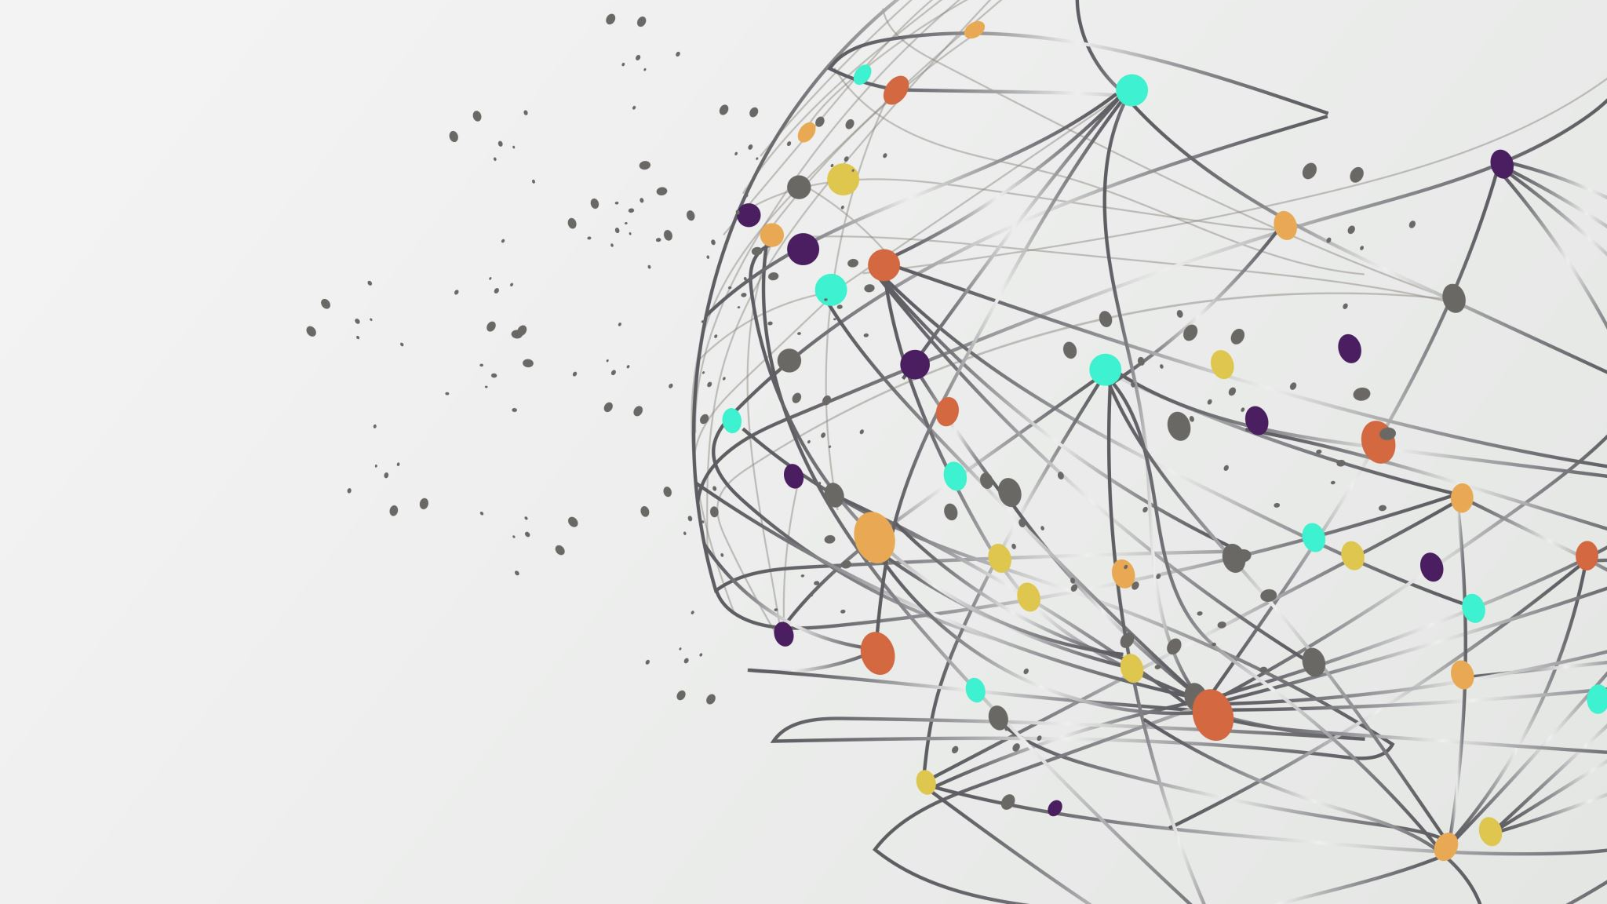
2. Δημιουργική Γραφή

Slide 69
Αρχές δημιουργικής Γραφής στη θρησκευτική εκπαίδευση «Παιζογραφία»
Ο ερεθισμός, η έκφραση και η φαντασία μπορούν να αναφερθούν ως κεντρικές διδακτικές αρχές της δημιουργικής γραφής, που ταυτόχρονα καταλαμβάνουν τους γλωσσικούς τρόπους των βιβλικών κειμένων.
1. Ερεθισμός: Για να τεθεί σε κίνηση η δημιουργικότητα, είναι απαραίτητο να δραπετεύσει κάποιος από την καθημερινή σκέψη και να ξεπεράσει τις ριζωμένες ρουτίνες στη δική του αντίληψη και δράση. Αυτό μπορεί να οδηγήσει σε έναν "ερεθισμό των δομών", που καθιστά δυνατή τη δημιουργία κάτι νέου. Αυτό μπορεί να λειτουργήσει ιδιαίτερα στη δημιουργική γραφή, επειδή οι συγγραφείς οδηγούνται συνειδητά σε καταστάσεις και προοπτικές από διαδικασίες που διαλύουν αυτοματισμούς και στερεότυπα. Η μεθοδικότητα είναι σημαντική εδώ, π.χ. να σκεφτόμαστε το γράψιμο από μια άγνωστη οπτική γωνία, να γράφουμε για σουρεαλιστικές εικόνες ή με διαφορετικούς όρους. Ένα συγκεκριμένο πεδίο δοκιμής εδώ θα μπορούσε να είναι, για παράδειγμα, θαυματουργές ιστορίες των οποίων ο πραγματισμός συνίσταται ακριβώς στην πρόκληση "έκπληξης και εκνευρισμού".
2. Έκφραση: Δεδομένου ότι κάθε γράμμα είναι πάντα ένα γράμμα για τον εαυτό του, μια αυξημένη αυτογνωσία τίθεται σε κίνηση στη διαδικασία γραφής. Στιγμές της ψυχικής του κατάστασης, συναισθήματα και μεμονωμένες ιδέες ενσωματώνονται στο προϊόν γραφής κατά τη διάρκεια της διαδικασίας αναζήτησης και έτσι βοηθούν στην έκφραση της δικής του ταυτότητας. Ειδικότερα, καταφατικοί τύποι κειμένων από τη Βίβλο, όπως ψαλμοί, προσευχές ή ύμνοι, παρουσιάζουν έναν εκφραστικό χαρακτήρα θρησκευτικών κειμένων ιδιαίτερα ξεκάθαρο και είναι κατάλληλο ως πρότυπο για επικαιροποίηση και εκδραμάτιση φόβου, αγωνίας, ελπίδας.
3. Η φαντασία συνδυάζει «νεύρο» και έκφραση. Αντιπαραθέτοντας τον εξωτερικό κόσμο που μπορεί κανείς να βιώσει και τις δικές του ιδέες και επιθυμίες, ανοίγονται απροσδόκητοι χώροι φαντασίας. Μέσα από τις εικόνες και τα οράματά τους, προφητικά και αποκαλυπτικά κείμενα καθώς και ι παραβολές της Βίβλου δημιουργούν αντίθετους εναλλακτικούς κόσμους που έχουν καταλυτική, ενθαρρυντική και αναδομητική επίδραση στο παρόν και μπορούν να εμπνεύσουν νέες δημιουργικές διαδικασίες γραφής.

Slide 70
3. ΕΚΔΡΑΜΑΤΙΣΗ - ΠΕΡΦΟΡΜΑΝΣ
ΣΥΝΕΧΟΝ ΘΕΜΑ
ΠΡΟΦΟΡΙΚΟΣ ΛΟΓΟΣ
ΠΑΛΙΝ+ΩΔΙΑ

Slide 72
ΠΗΓΕΣ
Από: https://eclass.uoa.gr/modules/link/?course=SOCTHEOL170
«κατεβάζετε»
ΒΙΒΛΟ(Ι) (Κείμενα - Εναλλακτικές Μεταφράσεις)
ΦΩΤΟΔΕΝΤΡΟ
ΑΙΣΩΠΟΣ
BibleProject (ΕΞΑΙΡΕΤΙΚΑ με ελληνικούς Υπότιτλους από ΡΥΘΜΙΣΕΙΣ)
ΝΕΑ ΠΡΟΓΡΑΜΜΑΤΑ ΣΠΟΥΔΩΝ ΔΗΜΟΤΙΚΟΥ –ΓΥΜΝΑΣΙΟΥ – ΛΥΚΕΙΟΥ
https://www.orthodoxianewsagency.gr/paideia-kai-politismos/kai-ta-thriskeytika-metaksy-ton-166-neon-programmaton-spoudon/
ΚΑΝΕΤΕ ΕΓΓΡΑΦΗ ΣΤΗΝ ΗΛΕΚΤΡΟΝΙΚΗ ΜΑΣ ΤΑΞΗ ΚΑΙ ΤΗΝ ΚΟΙΝΟΤΗΤΑ ΜΑΣ ΣΤΟ ΒΑΙΜΠΕΡ ΓΙΑ ΝΑ ΕΠΙ+ΚΟΙΝΩΝΟΥΜΕ
1. https://eclass.uoa.gr/courses/SOCTHEOL138/
2. https://invite.viber.com/?g=t9CyIx32UEtNdLbq7L7mywfmOz3MIG_9

Slide 73
Βιβλιογραφία
Βίβλος και Παιδαγωγικές Εφαρμογές. Η ιστορική πορεία του Ιησού Χριστού ως μοντέλο ζωής. Αθήνα : Έννοια 2019.
Σ. Δεσπότης, Ν. Παύλου, Αθ. Στογιαννίδης, Υπουργείο Παιδείας και Θρησκευμάτων. Ινστιτούτο Εκπαιδευτικής Πολιτικής, Θέματα από την Αγία Γραφή Α’ Εκκλησιαστικού Γυμνασίου. Αθήνα: Ινστιτούτο Τεχνολογίας Υπολογιστών και Εκδόσεων. Διόφαντος 2021. http://ebooks.edu.gr/ebooks/handle/8547/5425
Σ. Δεσπότης, Ν. Παύλου, Αθ. Στογιαννίδης, Υπουργείο Παιδείας και Θρησκευμάτων. Ινστιτούτο Εκπαιδευτικής Πολιτικής, ΟΔΗΓΟΣ ΕΚΠΑΙΔΕΥΤΙΚΟΥ ΓΙΑ ΤΟ ΜΑΘΗΜΑ «ΘΕΜΑΤΑ από ΤΗΝ ΑΓΙΑ ΓΡΑΦΗ» Α’ ΓΥΜΝΑΣΙΟΥ ΕΚΚΛΗΣΙΑΣΤΙΚΗΣ ΕΚΠΑΙΔΕΥΣΗΣ Αθήνα: Ινστιτούτο Τεχνολογίας Υπολογιστών και Εκδόσεων. Διόφαντος 2021. https://eclass.uoa.gr/modules/document/file.php/SOCTHEOL170/Odigos_Ekpaideutikou_Thryskeutika_A_Gymnasiou_Ekklisiastikis_Ekpaideusis_Despotis_Stogiannidis_Pavlou_Ekdosi_06_06_2019.doc
ΕΝΑΛΛΑΚΤΙΚΑ
https://eclass.uoa.gr/modules/link/?course=SOCTHEOL170
ΒΙΒΛΙΟ Α ΓΥΜΝΑΣΙΟΥ
http://iep.edu.gr/el/component/k2/1085-themata-apo-tin-agia-grafi-a-ekklisiastikoy-gymnasiou

Slide 74
Blogs
Γενικότερα τα παρακάτω ΙΣΤΟΛΟΓΙΑ προσφέρουν πολύ ωραίο ΥΛΙΚΟ για την τάξη, την ενορία, τη θεραπευτική Κοινότητα: Σεργιανίστε τα:
1. https://blogs.sch.gr/akanthor/
2. http://ntsireve.blogspot.com/
3. http://albanaki.blogspot.com/
4. https://blogs.sch.gr/xalmpanaki
Για τα βιβλικά πολύ ενημερωμένο το https://biblicalstudiesblog.blogspot.com/
της Κ. Τσαλαμπούνη τα ΑΝΟΙΚΤΑ ΜΑΘΗΜΑ έχουν εξαιρετικές αφορμήσεις για ΠΑΙΔΑΓΩΓΙΚΑ. Σερφάρετε στο:
https://opencourses.auth.gr/modules/course_metadata/opencourses.php?fc=163

Slide 75
ΒΙΒΛΙΟΓΡΑΦΙΑ - ΠΡΟΤΑΣΕΙΣ
https://gr.pinterest.com/womenandthebible2018/?autologin=tChristy Cobbrue
Harnessing Creativity in a Biblical Studies Classroom Tapping into the energy surrounding the #Metoo movement, my students imagined Susannah from the Apocryphal text of Daniel, and Queen Vashti from Esther as contributors to #Metoo.
https://www.ancientjewreview.com/pedagogy
https://orbis.stanford.edu/
https://biblicalstudiesblog.blogspot.com/search?q=ANCIENT+JEW+REVIEW+
https://biblicalstudiesblog.blogspot.com/search/label/%CE%B4%CE%B9%CE%B4%CE%B1%CE%BA%CF%84%CE%B9%CE%BA%CE%AE
https://biblicalstudiesblog.blogspot.com/2018/08/biblical-texts-and-university-class.html [πανεπιστημιακή τάξη]

Slide 76
Νέα Προγράμματα Σπουδών:
https://www.orthodoxianewsagency.gr/wp-content/uploads/2021/12/%CE%98%CF%81%CE%B7%CF%83%CE%BA%CE%B5%CF%85%CF%84%CE%B9%CE%BA%CE%AC_%CE%93_%CE%A0%CE%A3.pdf
2022 ΣΕΝΑΡΙΟ ΥΠΟΔΕΙΓΜΑΤΙΚΟ ΓΙΑ ΤΟΝ ΚΑΛΟ ΑΛΛΟΔΑΠΟ (ΣΑΜΑΡΙΤΗ) ΑΠΟ ΤΗΝ ΚΥΡΙΑΚΗ ΤΡΙΑΝΤΑΦΥΛΛΙΔΟΥ (ΙΠΕ)
https://eclass.uoa.gr/modules/document/?course=SOCTHEOL170

Slide 77
ΕΠΙΜΕΤΡΟ

Slide 78
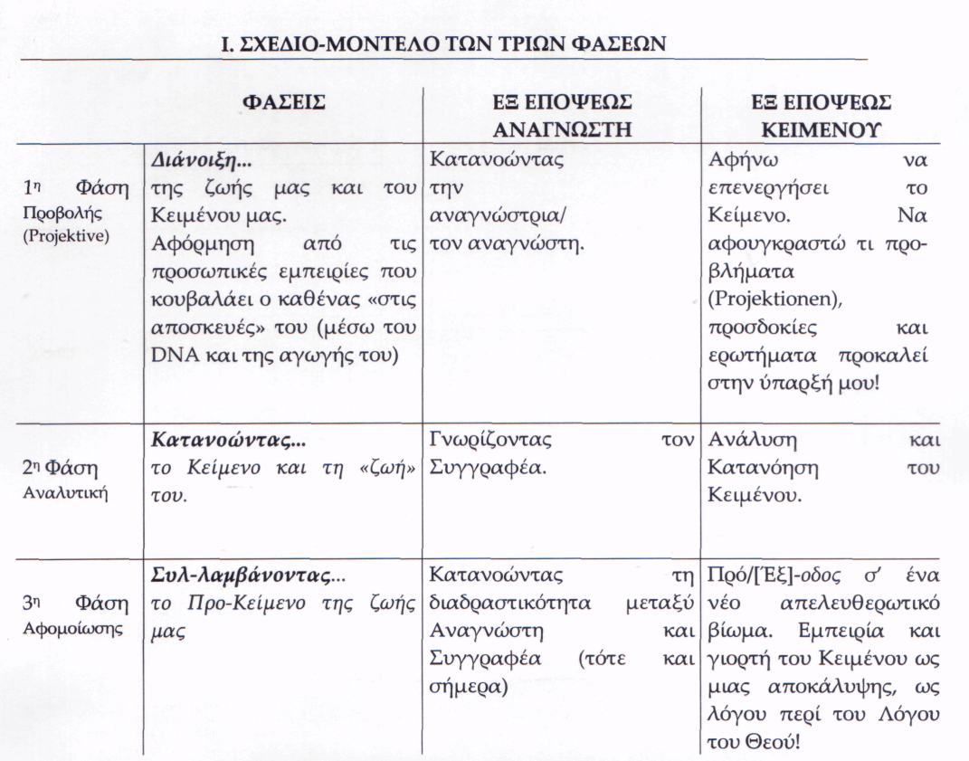
Σχέδιο
3^{Ο} ΣΤΑΔΙΟ:
ΠΑΡΟΥΣΙΑΣΗ ΣΤΗΝ ΤΑΞΗ

Slide 79
Επίμετρο: Δογματική Εκκλησίας = Κάλαντα παιδικά!!!
Ποίηση και Μελωδία (πρβλ. « Ο Μονογενής Θεός» (παλιά Ομολογία Πίστεως χωρίς ρήματα μόνον με μετοχές – Δαμασκηνός)
1^{ο} κεφάλαιο ΕΣΧΑΤΟ+ΛΟΓΙΑ!
2^{ο} κεφάλαιο Περί του συντροφικού Θεού και της Σέλφις
Ηθική: Κεφάλαιο αυτής της Δογματικής
Τελικά τέτοια Δογματική είναι τα Κάλαντα!!!
Κάλαντα βυζαντινά, ακολουθώντας την ΑλφαΒήτα, σε Ήχο Δώριο που καταλήγουν σε Νανούρισμα (μαζί με το Μοιρολόι είναι οι αρχαιότερες Φωνές του ανθρώπου Νεάντερλαντ) από Χορό παιδιών
Λόγος ενεργός - επιτελεστικός

Slide 80
ΠΑΡΑΔΕΙΓΜΑ: ΥΜΝΟΣ ΤΗΣ ΑΓΑΠΗΣ
13:1 Ἐὰν ταῖς γλώσσαις τῶν ἀνθρώπων λαλῶ καὶ τῶν ἀγγέλων,
ἀγάπην δὲ μὴ ἔχω,
γέγονα χαλκὸς ἠχῶν ἢ κύμβαλον ἀλαλάζον.
² Καὶ ἐὰν ἔχω προφητείαν καὶ εἰδῶ τὰ μυστήρια πάντα
καὶ πᾶσαν τὴν Γνῶσιν
καὶ ἐὰν ἔχω πᾶσαν τὴν πίστιν ὥστε ὄρη μεθιστάναι,
ἀγάπην δὲ μὴ ἔχω,
οὐθέν εἰμι.
³ Κἂν ψωμίσω πάντα τὰ ὑπάρχοντά μου
καὶ ἐὰν παραδῶ τὸ σῶμά μου ἵνα καυχήσωμαι (ή καυθήσωμαι),
ἀγάπην δὲ μὴ ἔχω,
οὐδὲν ὠφελοῦμαι.

Slide 81
Ετοιμάζω μια «Μετάφραση» στη γλώσσα μας
Ρήματα
Ουσιαστικά
…………..

Slide 82
Ακούω τα Ασύγχρονα Μαθήματα – Μελετώ το Βιβλίο μου και τα Παράδειγμα
Α/Α | Τίτλος Επιμέρους Θεματικής Ενότητας | Ώρες
1.1. | Έναρξη – περιεχόμενο και στόχοι προγράμματος – Εισαγωγή στο πρόγραμμα | 1
1.2. | Αγία Γραφή και Ευχαριστία | 3
2. | «Γένεση και Παλιγγενεσία («Αποκάλυψη»)»: Τα Μυστήρια της Αρχής και του Τέλους | 4
3. | Βιώνοντας τα βιβλικά «μοτίβα του Θανάτου και της Ζωής»: «(Προσ)Κλήση - Έξοδος – Διαθήκη / «Νόμος» – Γη της Επαγγελίας– Λύτρωση» | 4
4. | Βιβλικά «Μοντέλα»: Ιωνάς – Ρουθ – Παύλος | 4
5. | Η «παγκόσμια Γλώσσα των Συμβόλων» και η Αγία Γραφή: Άρτος, Οδός, Φρέαρ | 4
6. | Αποκωδικοποιώντας το Μήνυμα ενός Γράμματος του απ. Παύλου: (Σταυρός, Ανάσταση, Δικαίωση) | 4
7.1. | Ανακεφαλαίωση: Η «Μετάληψη» των Γραφών από την Τέχνη και το Κήρυγμα στη Σύγχρονη Ενορία | 2
7.2. | Αξιολόγηση εκπαιδευομένων – Παρουσίαση εργασιών – Ανατροφοδότηση στόχων | 2

Slide 83
Συμπυκνώνοντας
Συμμετοχή κι όχι απλώς «Παρακολούθηση της θείας Λατρείας», Λειτουργία πριν και μετά την Λειτουργία.
Φύση («Βίβλος έμψυχος» - ρυθμοί Γης και Ήλιου) και Συ+Ζήτηση («oΛόγος σαρξ εγένετο»)
Ανάγνωση και επιι+τονισμός μίας λέξης που σηκώνει το βάρος της πρότασης.
Tlg, ProQuest, Academiaedu, https://biblicalstudiesblog.blogspot.com/, ChatGpt-4
ΜΑΘΗΣΙΣ, ΜΠΛΟΝΤ, ποντκάστς

Slide 84
Ηθική και Ομοφυλοφιλία
Φύση (Στοικοί + Παύλος + Ι. Χρυσόστομος) και Υπέρβαση (άτομο/πρόσωπο – Ιστορία/έσχατα - ….)
Πολύ σημαντική η διάκριση των ειδών κι όχι τα Υβρίδια
Συνέπεια της Πτώσης η πολυγαμία (= πλεονεξία;) – Κατακλυσμός (Σόδομα και Γόμορρα: θέμα; Η παράδοση των κοριτσιών;) – Λευ. 18
Εν Χριστώ (άγαμος) ουκ ένι άρσεν και Θήλυ (απεικόνιση Χριστού ως Σοφίας)
Γάμος (+ αναπαραγωγή μόνον;)
Ρώμη: Αρχή Διείσδυσης – αυτοκρατορικά όργια (Τιβέριος – Καλλιγούλας – Νέρων) - συνέπεια της μη δοξολογίας Θεού

